Slide 1
ПОЯВА ЛЮДСЬКОГО ЖИТТЯ НА ТЕРИТОРІЇ УКРАЇНИ
Історія - це наука, яка займається вивченням минулого людства на основі матеріальних, письмових, фольклорних та інших історичних джерел.
Археологічна культура – сукупність археологічних пам’яток, які належать до одного часу, певної території і мають місцеві особливості.
історичні джерела – це залишки минулого, які пов’язані з життям людини і містять для нас певну інформацію про життя давніх людей. Історичні джерела поділяють на декілька основних видів:
писемні джерела (літописи, документи, спогади очевидців, публікації в пресі історичні праці тощо);
усні джерела (народні билини, перекази, пісні, легенди);
фото- та кіно- документи;
археологічні джерела – речові знахідки (знаряддя виробництва, предмети побуту, залишки жител, зброя тощо).

Slide 2
ПЕРІОДИЗАЦІЯ
Історію України поділяють на наступні періоди:
Стародавня доба (близько 1 млн. років тому - V ст.).
Доба Середньовіччя (V-XV ст.).
Нова доба (XV - 1914 р.).
Новітня доба (1914 р. - до сьогодення).

Slide 5
ПАЛЕОЛІТ (приблизно 1 млн. – бл. 10 тис. років тому)
В палеоліті відбувались значні зміни клімату.
Змінювалась фізична будова давніх людей.
Первісні люди з’явились на території України у період раннього палеоліту близько 1 млн. років тому
Архантропи вміли виготовляти примітивні знаряддя праці з каменю, дерева, кісток.
Перші стоянки людей раннього палеоліту виявлені недалеко від с. Королеве у Закарпатській області, у районі м. Амвросіївка у Донбасі, на Житомирщині.
Пізній палеоліт – це період останнього зледеніння.
Основою господарства в цей період було колективне загінне полювання на великих тварин – мамонтів, шерстистих носорогів, бізонів, диких коней. Колективне полювання вимагало злагоджених дій багатьох мисливців. Таким чином воно стимулювало появу стійких та згуртованих колективів – родових громад.
У пізньому палеоліті зароджується матріархат, який був зумовлений зростанням ролі жінки у суспільстві. Адже лише жінка могла визначити батьківство дитини і не допустити кровного змішування між близькими родичами.
В пізньому палеоліті сформувались ранні релігійні вірування:

Slide 6
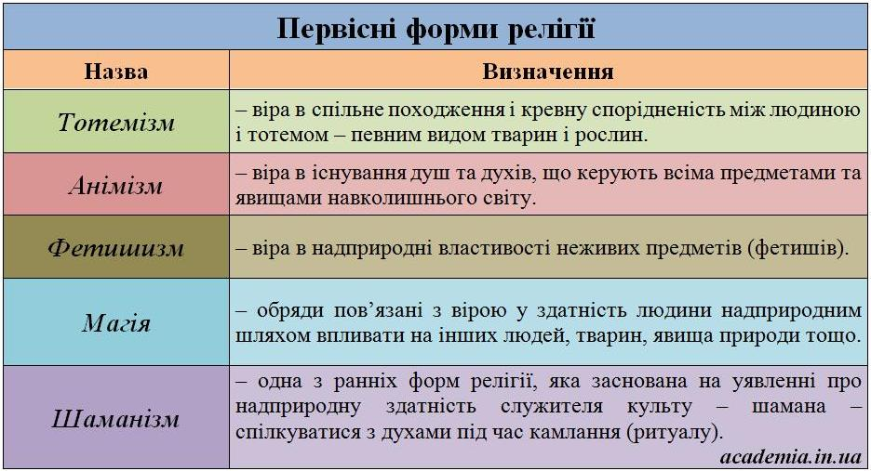

Slide 7
Палеолітичні стоянки на території сучасної України

Slide 10
В пізньому палеоліті відбулась поява мистецтва (на рисунку пізньопалеолітичні зображення в гроті Мамонта з Кам`яної Могили)

Slide 11
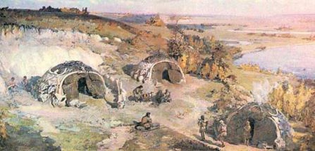
Стоянки пізнього палеоліту – відомі практично на всій території України – Мізинська (на Десні), Рилівська, Межиріч та ін.

Slide 12
МЕЗОЛІТ(приблизно 10 – 8 тис. р. до н.е.)
Для мезоліту характерні кардинальні зміни клімату. Відбулось глобальне потепління, розтанув льодовик, зникли мамонти та шерстисті носороги.
Нові умови полювання стимулювали винайдення луку і стріл, якими можна було вражати невеликих та швидких тварин.
Для потреб полювання була одомашнена перша тварина – собака.
Потепління сприяло розвитку рибальства, з’явились човни і рибальські сіті.
Найвідоміші стоянки мезоліту – Журавська стоянка (Чернігівщина), Фатьма-Коба і Мурзак Коба в Криму.
В цілому для палеоліту та мезоліту характерне привласнююче господарство, коли всі продукти брались від природи в готовому вигляді.

Slide 13
НЕОЛІТ( VII - IV тис. до н.е.)
В період неоліту відбулись кардинальні зміни в господарській діяльності людини, які отримали у вчених назву «неолітична революція».
«Неолітична революція» передбачала перехід від привласнюючого господарства (мисливство, збиральництво, рибальство) до відтворюючого (землеробство, скотарство). В цей період почали вирощувати пшеницю, ячмінь, просо, жито, овес. Скотарство виникло з мисливства.
Першою свійською твариною стала собака, яку приручили у мезоліті. Згодом одомашнили свиню і бика, а пізніше – вівцю, козу, коня.
В період неоліту продовжувалось вдосконалення кам’яних знарядь праці – з’явилась техніка свердління, шліфування та розпилювання каменю. Поширились нові інструменти – кам’яні сокири, ножі, тесла.
Поява гончарства.
У суспільному житті поступово посилюється роль чоловіків в колективі, матріархат поступово змінюється патріархатом.
Наступні зміни в господарському житті були пов’язані з виникненням металургії.

Slide 16
ЕНЕОЛІТ ( ІV – ІІІ ТИС. ДО Н. Е.)
перехідна епоха від кам’яного до бронзового віку.
В цей час з’явились перші мідні вироби, але кам’яні знаряддя кількісно переважали, адже сировина для них була більш доступною. Найвідомішою культурою цього періоду є трипільська культура (IV – середина III тис. до н. е. ).

Slide 19
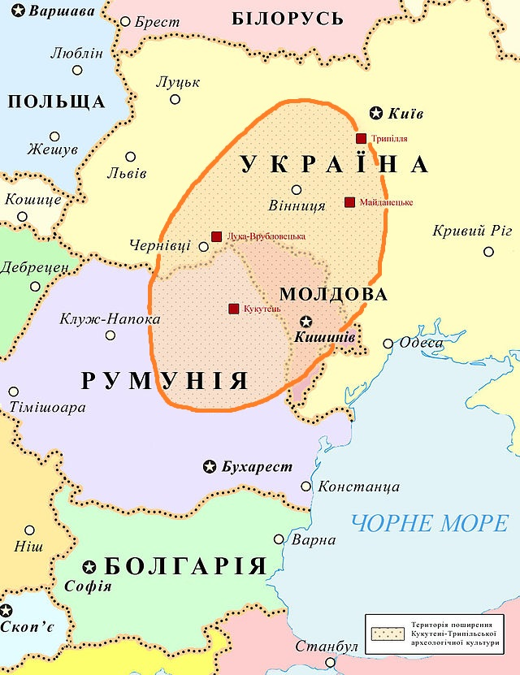
ТРИПІЛЬСЬКА КУЛЬТУРА

Slide 22
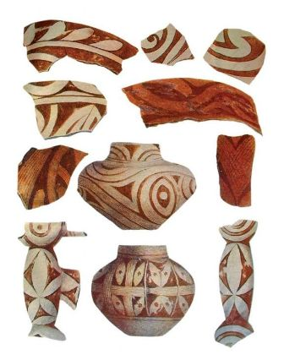
ТРИПІЛЬСЬКИЙ ПОСУД

Slide 24
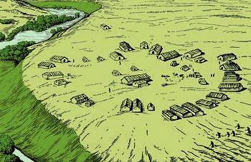
РЕКОНСТРУКЦІЯ ТРИПІЛЬСЬКОГО ПОСЕЛЕННЯ

Slide 25
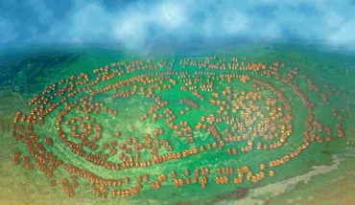
Реконструкція загального вигляду трипільського міста біля с. Майданецьке

Slide 26
Середньостогівська археологічна культура
археологічна культура мідного віку, поширена в степовому Придніпров'ї, басейні Сіверського Дінця і Нижньому Подонні. Назва походить від урочища Середній Стіг (тепер у межах м. Запоріжжя), де було розкопано поселення цієї культури.
При розкопках могильників виявлено поховання з обрядом трупопокладення на спині з підігнутими ногами. В пам'ятках С. к. знайдено гостродонні посудини з високою шийкою, оздоблені гребінцевим, шнуровим та ін. орнаментом, бойові молоти з рогу оленя, тесла, мотики, псалії, глиняні статуетки людини, фігурки кабана, риби, крем'яні ножі, наконечники списів, мідні прикраси тощо.
Основним заняттям племен С. к. було скотарство (розводили, головним чином, коней, яких одними з перших в Європі приручили для верхової їзди).

Slide 27
Серендньостогівська культура

Slide 28
БРОНЗОВИЙ ВІК (ІІ – І тис. років до н.е.)
- період в історії людства, коли поряд з кам'яними були поширені вироби з бронзи.
Бронза – сплав міді та олова. Це перший штучно створений людиною сплав. Бронзові речі міцніші, ніж мідні і мають меншу температуру плавлення.
В період бронзи
Відбулося відокремлення скотарства від землеробства (Перший суспільний поділ праці)
відбулось остаточне відокремлення ремесла від землеробства (Другий суспільний поділ праці)
Ремесло – дрібне вироб­ництво готових виробів, що базувалося на ручній техніці за допомогою простих знарядь праці при відсутності ви­робничого поділу праці. Також ремесло є виготовлення виробів на замов­лення споживача з грошовою чи натуральною оплатою. У середній період бронзового віку у племен Північного Причорномор'я виникла спеціальність ливарників.
Поширення виробів із бронзи сприяло розвитку обміну.
Накопичення цінностей в руках окремих осіб, майнова нерівність приводили до поступового розкладу первіснообщинного ладу.
Розвиток обміну і зростаючі зв'язки між племенами сприяли утворенню нових великих племінних об'єд­нань – союзів племен.
Основні культури бронзового віку на території України: катакомбна, шнурової ке­раміки, середньодніпровська, зрубна та ін.

Slide 31
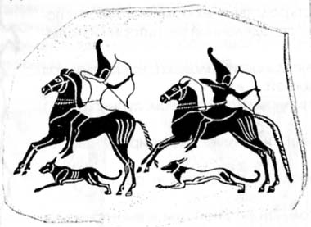
Зображення кіммерійців на етруській вазі.

Slide 34
Скіфи (VІІ–ІІІ ст. до н. е.)
Золота піктораль
з кургану Товста мргила
Золотий гребінь
з кургану Солоха

Slide 35
Скіфи (VІІ–ІІІ ст. до н. е.)
Срібна амфора з кургану Чортомлик
Чаша. Срібло з позолотою. IV ст. до н.е. Курган Солоха.

Slide 36
Особливості господарського життя скіфських племен
Найбільш відомі в Україні скіфські кургани: Чортомлик, Солоха, Куль-Оба, Товста Могила та інші.
Основою скіфського мистецтва був «звіриний стиль». Улюбленими зображеннями були олень, баран, кінь, кішка, фантастичний грифон та інші.
На рубежі V–ІV ст. до н. е., склалася скіфська держава від Азовського моря до Дунаю, яка називалася Велика Скіфія. Державою правив цар Атей, який навіть карбував свою монету. Саме за нього Скіфія досягла найбільшої могутності. У 339 році до н. е. зазнали поразки в битві з македонським царем Філіпом ІІ. Цар Атей, якому виповнилося 90 років, загинув. Після цього скіфська держава починає занепадати. Скіфи не змогли протистояти своїм східним сусідам – сарматам і наприкінці ІІІ ст. до н. е. Велика Скіфія припиняє своє існування. Частина скіфського населення відійшла на південь і створили у нижньому Подніпров’ї та степовому Криму Малу Скіфію. Центром її був Неаполь Скіфський у межах нинішнього Сімферополя. Мала Скіфія проіснувала до II ст. н. е.

Slide 37
Монета скіфського царя

Slide 38
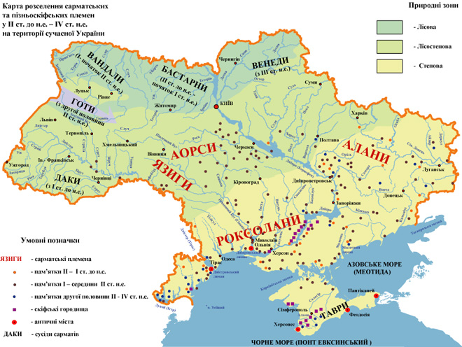
Сармати (ІІІ ст. до н. е. – ІІІ ст. н. е.)

Slide 40
Античні міста-держави Північного Причорномор'я Основні причин заснування греками колоній Колонізація — заселення та засвоєння нової території.
Демографічна (зростання населення внаслідок демографічного вибуху спричинило переселенські рухи)
Аграрна (до освоєння нових земель греків штовхала нестача землі
Торговельна (пошуки нових ринків збуту своїх товарів)
Сировинна (на нових землях греки шукали продукти і сировину, яких не вистачало на батьківщині
(зерно, метали, будівельний ліс тощо)
Соціальна (переселення греків на нові землі відбувалося унаслідок соціально-політичних конфліктів: ті, хто програв, — переселялися в інші землі)
Воєнна (до пошуку нових земель греків примушувала агресія лідійців та персів)
Етнічна (переселенський рух спричиняли міжетнічні конфлікти різноплемінного населення грецьких полісів )

Slide 41
Найбільші міста:
Ольвія (поблизу Миколаєва), Ольвія у перекладі а давньогрецької означає «щаслива»
Тіра (Білгород-Дністровський),
Херсонес (Севастополь), Херсонес — «півострів»,
Пантікапей (Керч), Пантікапей — «рибний шлях».
Керкінітида (Євпаторія),
були засновані вихідцями з міста Мілет.
Основні заняття:
- Землеробство (вирощували пшеницю, городину, виноград), -
- виноробство,
- риболовля,
- ремесла (металообробка, гончарство, ткацтво, виготовлення виробів зі скла, дерева, кістки, ювелірна справа).
Важливе місце посідала торгівля.

Slide 42
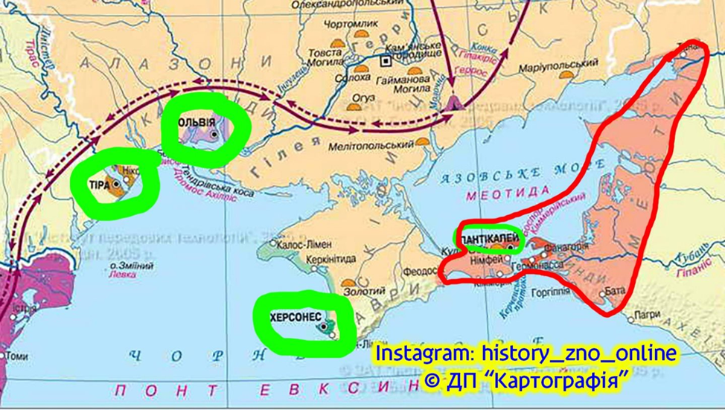
Місця розташування античних міст-колоній Північного Причорномор’я та Криму (Тіра, Ольвія, Пантікапей, Херсонес) та Боспорського царства(червоний колір)

Slide 43
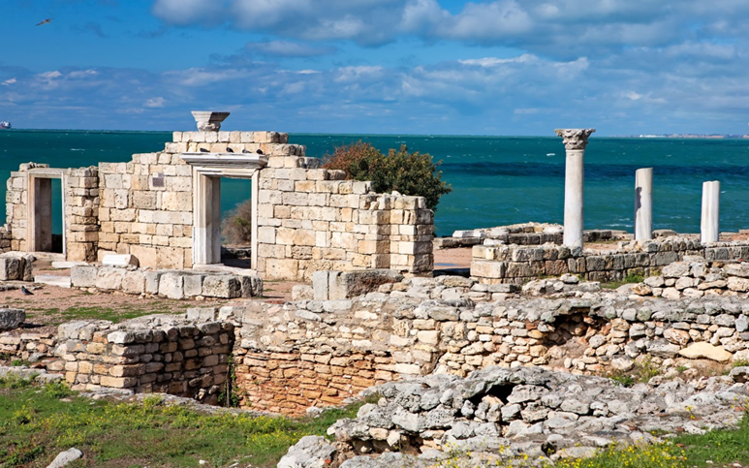
Херсонес Таврійський. Сучасний вигляд

Slide 44
Т О Р Г І В Л Я
Зі скіфами | З Грецією
Продавали
Предмети розкоші, прикраси, посуд, прянощі, вина | Пшеницю, шкури, хутро, рабів
Що купували
Пшеницю, шкури, хутро, рабів | Тканини, зброю, прикраси, оливкову олію, прянощі, вина

Slide 45
Політичний устрій
Античні міста-держави Північного Причорномор'я копіювали грецькі міста держави.
Частина з них була рабовласницькими республіками, в управлінні якими могли брати участь усі вільні громадяни, частина — монархіями (Боспорське царство).

Slide 46
Боспорське царство було засноване близько 480 р. до н. е. внаслідок об'єднання (20) держав-полісів Керченського півострова до нього входили також Приазов'я та землі Кубані, центр у Пантікапеї
Особливості Боспорського царства:
1) монархічна форма правління;
2) тісні торговельні й культурні зв'язки з Афінами;
3) значна частка місцевого, негрецького населення;
4) занепало під натиском гунів.
На початку нової ери грецькі міста почали занепадати:
це було пов'язано з набігами кочовиків та появою
дешевої єгипетської пшениці, яка склала конкуренцію
скіфській. У І ст. до н. е. вони потрапили
у залежність до Римської імперії, а в IV-V ст. були
захоплені племенами готів та гунів. Тільки Херсонес
і Пантікапей потрапили під владу Візантії.

Slide 47
Значення античного впливу для населення українських земель:
Поширення передових для свого часу надбань античної цивілізації серед місцевого населення;
Розвиток товарно-грошових відносин між місцевим населенням сприяв поширенню новацій, греками та які використовували греки в ремеслі та сільському господарстві;
Виникнення античних міст-колоній започаткувало процес урбанізації (зростання міст і міського населення) Північного Причорномор’я;
Вплив античної культури сприяв прискоренню темпу історичного розвитку сусідніх народів.

Slide 48
Велике переселення народів
міграційні процеси, що відбулися в Європі в 4-7 ст., у результаті чого почали формуватися народи та території, що визначають сучасну політичну карту Європи.
Цей період вважають межею між історією стародавнього світу і середніх віків.

Slide 49
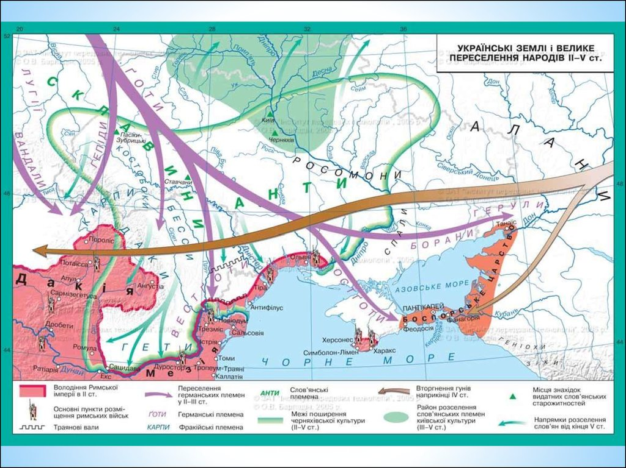

Slide 50
Велике переселення народів
Причиною переселень був розпад родоплемінного ладу варварських племен, що супроводжувався збільшенням чисельності військових дружин та влади вождів, які потребували військової здобичі, нових земельних володінь.

Slide 51
Велике переселення народів
Заключна фаза в. п. н. належить до 6–7 ст. і пов'язана зі слов'янською колонізацією Подунав'я та Балканського п-ва, де згодом виникли нові держави– Болгарія, Хорватія, Сербія, Великоморавське князівство.

Slide 52
ДАВНІ СЛОВ'ЯНИ Писемні згадки про слов'ян
Передслов’янський період пов'язаний із виникненням на Правобережній лісовій Наддніпрянщині зарубинецької культури яка на думку багатьох вчених є спільною для усього слов’янства.
Перші письмові згадки про слов’ян містяться у творах римських авторів I—II ст. н. е.
Плінія Старшого («Природнича історія»),
Тацита («Германія»),
Птолемея Клавдія («Географія»),
які називають їх венедами. Розселялися вони в районі Балтійського моря.
На сер. І тисячоліття н.е. з венедів вирізняються 2 групи слов’янського населення АНТИ і СКЛАВИНИ

Slide 53
Слов’яни -
предки 15 сучасних європейських народів, у тому числі й українського, формувалися протягом 2–1 тис. до н. е. на лісостепових просторах від Вісли до Дніпра.

Slide 54
ВЕЛИКЕ РОЗСЕЛЕННЯ СЛОВ’ЯН V–VІІ ст
У наслідок Великого переселення народів - грандіозні етнічні переселення, які відбулися в Європі у IV – VI ст. ,спричинені гунською навалою. Утворювалися та розпадалися держави, одні народи витісняли інших.
Сучасні українські землі також були охоплені цим процесом. Велике переселення народів призвело до так званого
ВЕЛИКОГО РОЗСЕЛЕННЯ СЛОВ’ЯН яке тривало протягом V–VІІ ст

Slide 55
ВЕЛИКЕ РОЗСЕЛЕННЯ СЛОВ’ЯН V–VІІ ст

Slide 56
ВЕЛИКЕ РОЗСЕЛЕННЯ СЛОВ’ЯН V–VІІ ст
Основні напрямки розселення слов’ян:
південний – в басейні Дунаю, на Балкани;
західний – Татри, Судети, Балтійське узбережжя;
північно-східний – Лівий берег Дніпра, басейни Західної Двіни та Оки.
.

Slide 57
Давні слов’яни
Отож, східні слов'яни, які інші народи почали активно освоювати нові землі.
Починаючи з 7 ст. у літературі трапляється назва СЛОВ’ЯНИ .
Давні слов’яни – група племен, які належали до індоєвропейської спільноти, предки сучасних слов’янських народів Східної, Центральної і Південної Європи.
Давні слов’яни на території України представлені передусім двома археологічними культурами — зарубинецькою й черняхівською.

Slide 58
Давні слов’яни
Незабаром формується понад 10 племінних об’єднань східних слов’ян які заселяли землі нинішніх України, Білорусі та Росії.
Перелік цих об’єднань міститься у «Повісті временних літ» - поляни, древляни, волиняни, хорвати, уличі, тиверці та сіверяни, дреговичі, дуліби, в’ятичі, кривичі, радимичі, ільменські словени. Поступово складаються і великі спільноти. Існують згадки про три центри КУЯВІЮ (Київська земля), СЛАВІЮ (Новгородська земля), АРТАНІЯ (за визнанням більшості вчених Ростово-Суздальська земля).

Slide 59
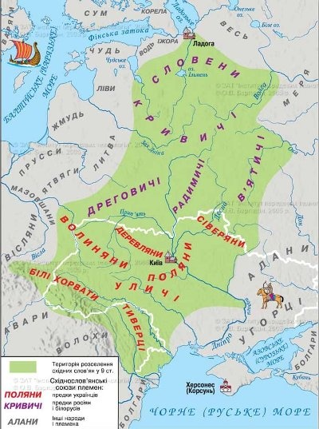
Карта розселення східних слов`ян

Slide 60
Ранні слов’яни селилися здебільшого по берегах річок і озер, житла були деревяними, обмазані глиною. Серед досліджених поселень ранніх слов’ян слід виділити: Корчувате, Лютіш, Суботів, Канів.
Жили ранні слов’яни за традиціями родоплемінного ладу.
Майном, перед усім землею, володіли ВЕЛИКІ РОДИ – патріархальні об’єднання за кревною спорідненістю, але поступово відбувається перехід до СУСІДСЬКОЇ ОБЩИНИ за якої визначальним було не походження а місце проживання.
Суспільний лад ранніх слов’ян характеризувався переходом від первісного демократизму до військово-племінного угруповання за якого влада концентрувалася в руках сильних вождів – КНЯЗІВ. Спершу вони разом із старшиною обираються на народних ВІЧЕ (зборах), а далі їх влада передається у спадок.

Slide 61
Серед значної кількості городищ виділялися великі, що відігравали роль політичних, торгово-економічних, духовних центрів: у полян – Київ, Вишгород, у сіверян – Чернігів, Новгород-Сіверський, Любеч та ін.
Енергійно розвивалася внутрішня і зовнішня торгівля.
У VII–VIII ст. з Волзького торгового шляху «з варяг у араби» по притоках Дніпра та Дону до східних слов`ян приїздили арабські купці. Свідченням широкої торгівлі з ними були скарби арабських диргем, які знаходять час від часу на території слов`янських поселень.
У IX ст. основним стає дніпровський шлях – «з варяг у греки», по якому йшла жвава торгівля з Візантією

Slide 62
VI–VII століттях формується власне слов'янська культура.
Дослідники вважають основою релігійного світогляду давніх слов'ян пантеїзм – обожнення природи. Особливо шанованими були природні стихії – вода як джерело життя та вогонь – символ сонця, блискавки, сили, що очищує.
Систему вірувань словян, коли вклоняються вітру, дощу, сонцю – називається ЯЗИЧНИЦТВОМ.
Поступово формується пантеон богів серед яких найбільш шанованими були:
ДАЖДБОГ – Бог Сонця і добра,
ПЕРУН – Бог грому,
СВАРОГ – Бог неба ,
ДАНА – Богиня води,
Стрибог – Бог вітрів,
ВЕЛЕС – Бог худоби.
Волхви - слов'янське жрецтво, служителі язичницького культу. Були передусім носіями релігійних знань, а також вони володіли ще й медичними та астрономічними знаннями.
Вірили східні слов’яни і в духів – домовиків, лісовиків, мавок, водяників, русалок тощо.

Slide 64
Вже в ті часи, ґрунтуючись на природних спостереженнях наші пращури створили календар, який складається з 12 місяців і 4 пір року, новий рік починався у березні, коли день переважав ніч.
Розвивалось у східних слов’ян ужиткове мистецтво із звіриним і геометричним жанровими стилями, вдосконалювалася музична творчість.
Східні слов’яни створили високу культуру яка поступово стала першоосновою духовного розвитку майбутньої України.

